Slide 1
汉语学习会
早稻田大学公认社团

Slide 2

简介我们
・汉语学习会，简称「チャイ研」是创立1972年的。主要活动学习汉语·国际交流。
・今年会费为免费。
・这社团是校际社团，所以其他的大学生可以参加我们！
・来自中国的同学们可以学习日语！

Slide 3
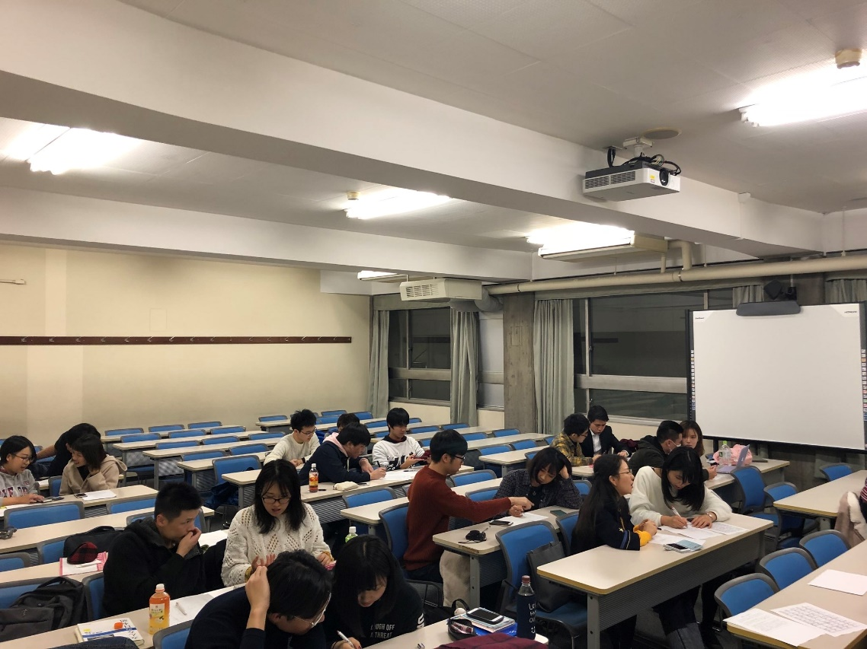
主要活动
今年我们换网上活动。我们还打算通过Zoom开交流会。
1.每周我们发表单，学生回答
2.管理员把想学汉语的学生和想学日语的学生匹配语伴
3.语伴间自行协商，确定时间
4.同学们可以语言学习、会话练习、或交流同学们感兴趣的事情。
同学们可以认识特别多日本学生！

Slide 4
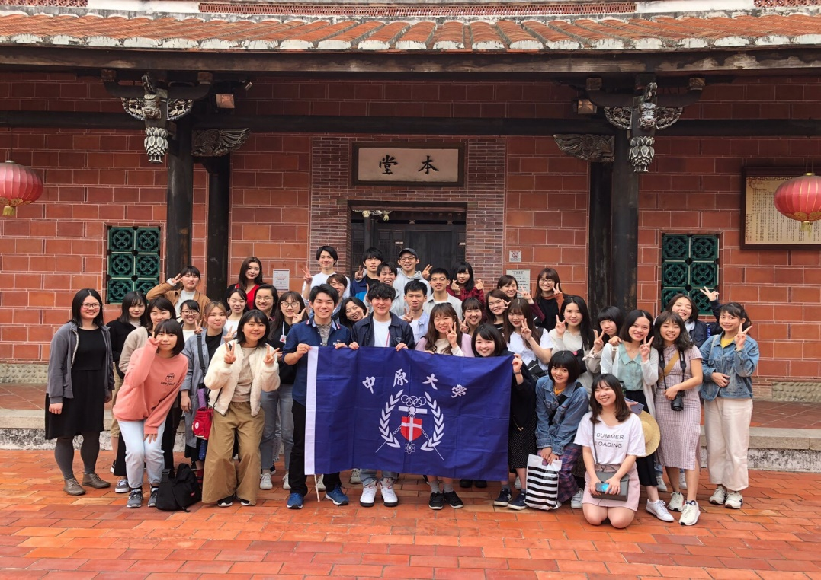
很多组员在中国学过！
チャイ研的组员去中国·台湾·香港留学过、
或打算留学。
比如
・北京大学
・复旦大学
・浙江大学
・国立台湾大学
・台湾师傅大学
・中原大学
・香港科技大学 等等
2019年
台湾中原大学

Slide 5

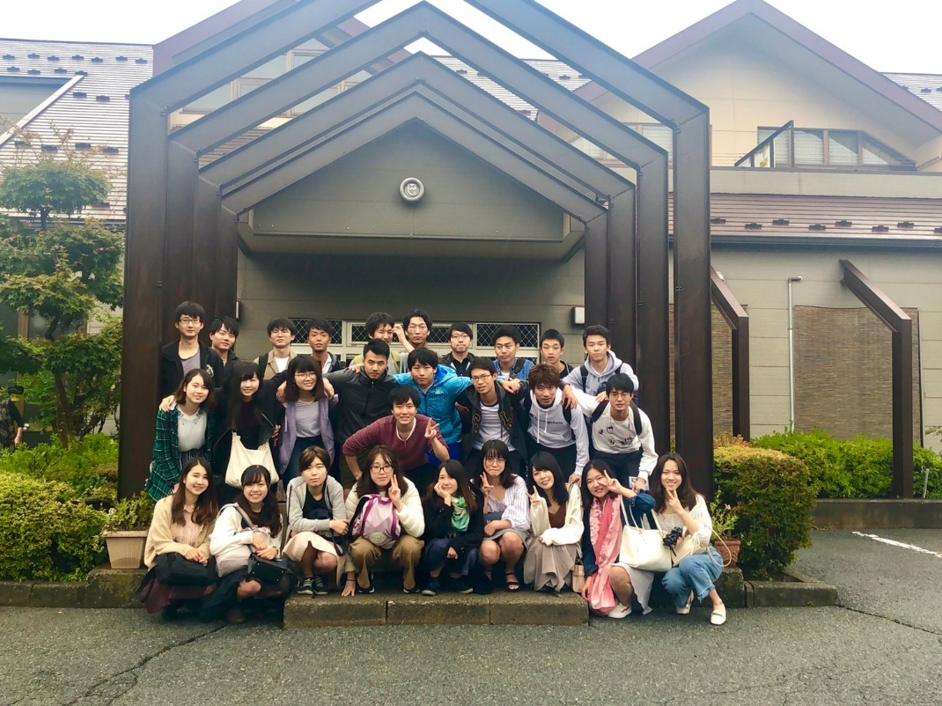
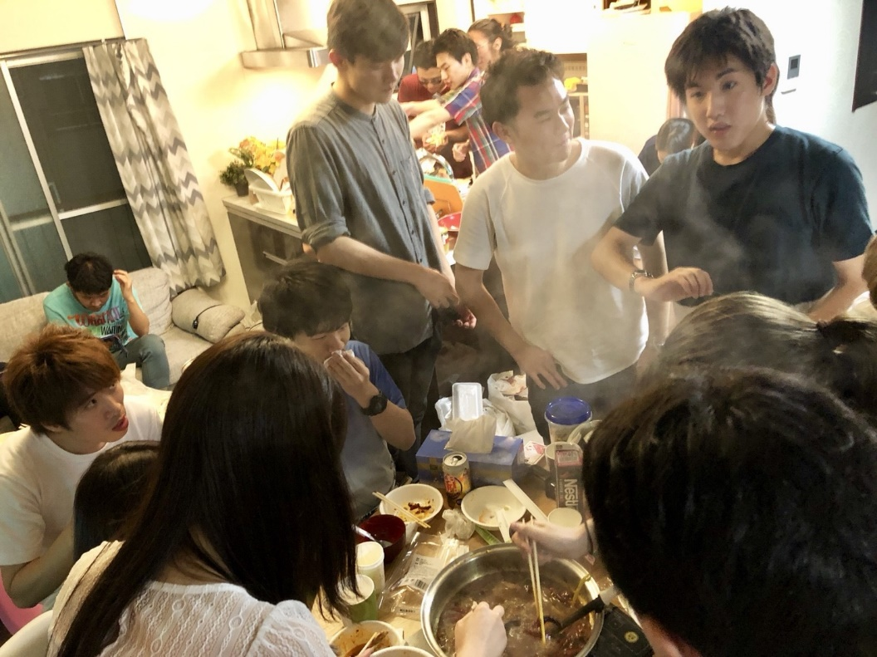

许多特别活动！
除了日常的活动，我们开很多特别活动。中国菜欢会、暑假集训等等。※按照大学规定，今年春期我们没开任何特别活动。
暑假集训
@山梨
中国菜欢会

Slide 6

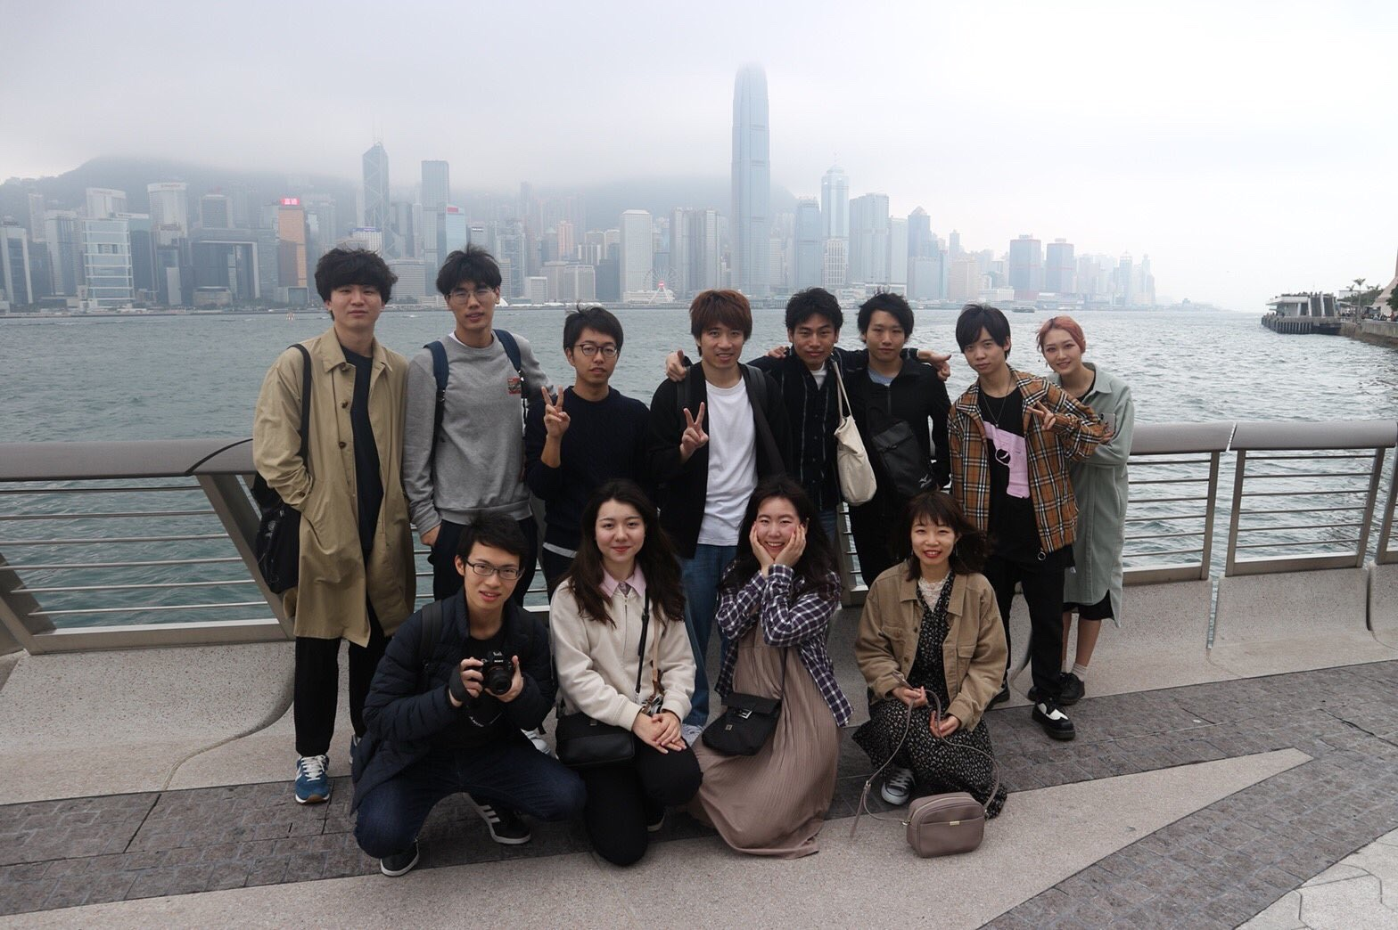


春假，我们旅游中国！
2019年2月，我们旅游香港！过去，我们去过北京·上海。

Slide 7


欢迎你们参加！！
Twitter:@wasechaiken
中文Twitter:@wasechaikenzh
G-mail:wasechaiken@gmail.com

